Slide 1


ВК 5.1. Клінічна артрологія з практикумом інвазивної діагностики та лікування
Вінницький національний медичний університет
ім. М.І. Пирогова МОЗ України
КАФЕДРА ВНУТРІШНЬОЇ МЕДИЦИНИ №1
СПЕЦІАЛЬНІСТЬ: І2 МЕДИЦИНА
ГАЛУЗЬ ЗНАНЬ: І2 ОХОРОНА ЗДОРОВ’Я ТА СОЦІАЛЬНЕ ЗАБЕЗПЕЧЕННЯ
ОСВІТНЬО-ПРОФЕСІЙНА ПРОГРАМА: «МЕДИЦИНА»
РІВЕНЬ ВИЩОЇ ОСВІТИ: ДРУГИЙ (МАГІСТЕРСЬКИЙ)

Slide 2
Паспорт ОСВІТНЬОГО КОМПОНЕнТА
ВК 5.1 «Клінічна артрологія з практикумом інвазивної діагностики та лікування»
Спеціальність: І2 Медицина
Курс: 5-й
Кредити: 2,0
Форма контролю: залік
Мова: українська, англійська
Пререквізити: ґрунтується на вивченні студентами анатомії людини, медичної біології, гістології, цитології та ембріології, патологічній анатомії, фізіології, патофізіології, медичної і біологічної фізики, біоорганічної та біологічної хімії, фармакології, клінічної фармакології та клінічної фармації, пропедевтики внутрішньої медицини й інтегрується з цими дисциплінами.

Slide 3

Чому варто обрати цей курс
Мета навчальної дисципліни
Здобуття та поглиблення у здобувачів освіти професійних компетентностей у діагностиці, диференційної діагностики та лікуванні основних захворювань суглобів, включаючи застосування сучасних інвазивних методів, що є необхідними для здійснення клінічної діяльності лікаря, відповідно до вимог освітньо-професійної програми спеціаліста.
Предмет навчальної дисципліни
Захворювання кістково-м’язової системи та сполучної тканини.
КЛЮЧОВА ПЕРЕВАГА:
Обумовлена значною поширеністю ревматичної патології, стрімким розвитком знань в патогенезі та діагностично-лікувальних підходах до менеджменту захворювань суглобів та необхідністю диференційно-діагностичного пошуку в рутинній практиці лікаря.

Slide 4
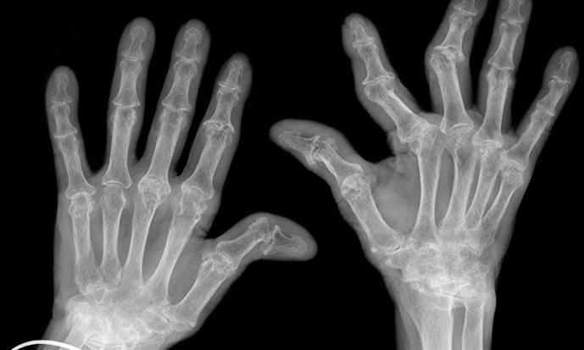
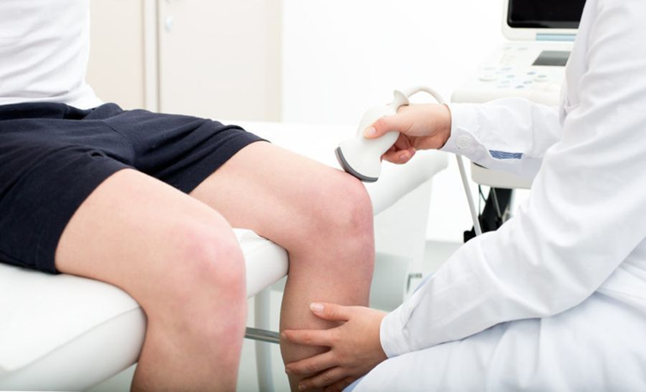
Що ви будете вивчати
Визначати етіологічні та патогенетичні механізми захворювань суглобів у структурі патології кістково-м’язової системи та сполучної тканини.
Класифікувати та аналізувати клінічну картину захворювань суглобів, виявляти різні клінічні варіанти, активність процесу та можливі ускладнення.
Визначати провідні клінічні синдроми та симптоми з метою обґрунтування подальшої діагностичної та лікувальної тактики.
Обґрунтовувати та формулювати попередній діагноз, визначати показання до застосування інвазивних методів діагностики.

Slide 5
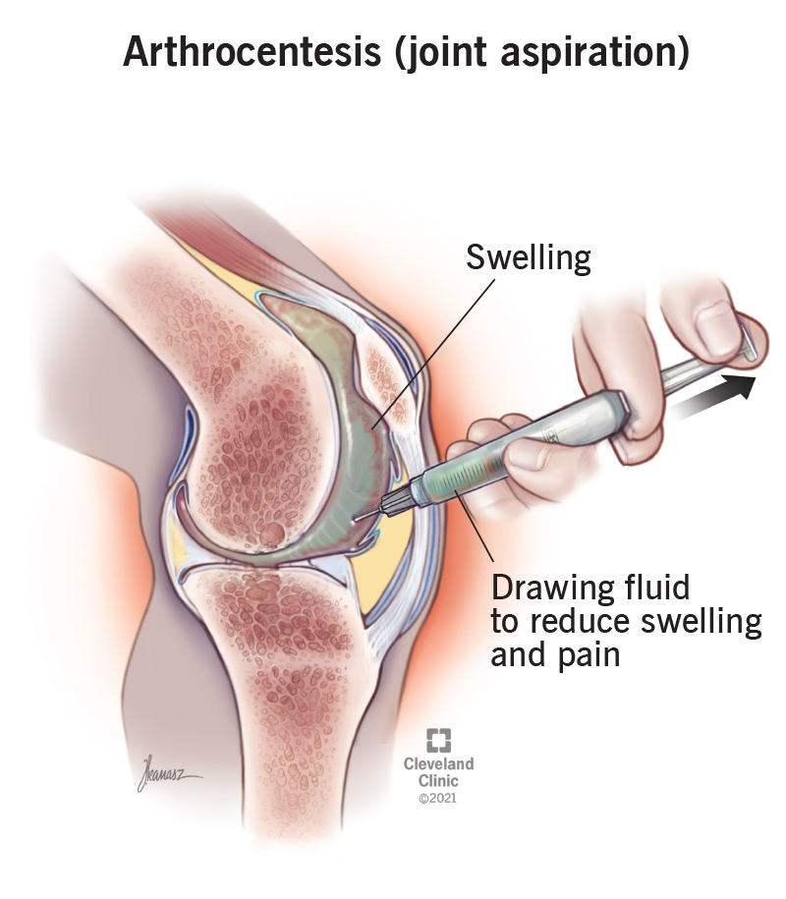
Що ви будете вивчати
Складати план обстеження та інтерпретувати результати лабораторних, інструментальних і інвазивних методів.
Проводити диференційну діагностику та формулювати клінічний діагноз захворювань суглобів і сполучної тканини відповідно до сучасних класифікацій.
Визначати тактику ведення пацієнтів із патологією суглобів, призначати немедикаментозне, медикаментозне та інвазивне лікування згідно з чинними клінічними рекомендаціями, формувати оптимальний медичний маршрут.
Оцінювати прогноз перебігу захворювань суглобів, функціональний стан і працездатність пацієнтів, у тому числі з урахуванням результатів інвазивних діагностичних і лікувальних втручань.

Slide 6
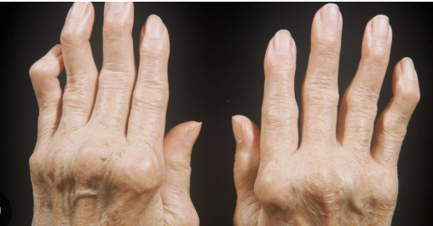

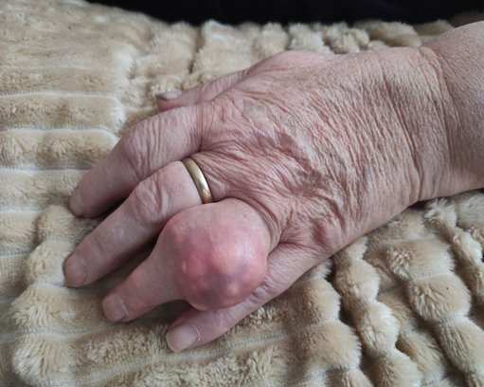
Що ви зможете за умови опанування курсу
Збирати скарги, анамнез життя та захворювання, встановлювати клінічний діагноз шляхом прийняття обґрунтованого рішення.
Трактувати результати лабораторних та інструментальних методів дослідження.
Опиратися в діагностиці не тільки на клінічні ознаки хвороби, а також на результати лабораторних та інструментальних методів досліджень, які забезпечують максимально точну інформацію про стан пацієнта (особливо в умовах, які вимагають невідкладної допомоги).
Проводити диференційну діагностику основних симптомів і синдромів у ревматології.
Призначати лікування при найбільш поширених захворюваннях суглобів, володіючи фармако-динамікою препаратів. Визначати переваги та недоліки малоінвазивних втручань (пункція) суглобів.

Slide 7
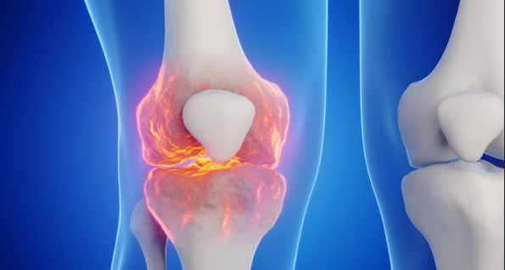
Підсумковий контроль
Форми навчання
Залік: на останньому практичному занятті за умов успішного проходження курсу (сума балів за всі види навчальної діяльності - 122-200 балів) і відсутності академічної заборгованості.
Практичні заняття
Лекції
Самостійна робота студента
Індивідуальна робота студента

Slide 8
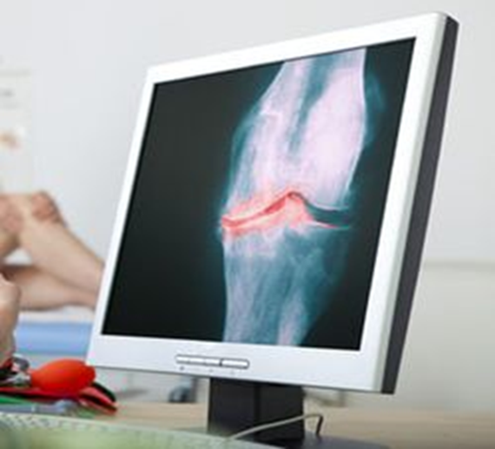
Матеріально-технічне забезпечення дисципліни
Клінічна база кафедри внутрішньої медицини №1 розташована на базі високоспеціалізованого клінічного Центру ревматології, остеопорозу та біологічної терапії КНП «Вінницька обласна клінічна лікарня ім. М.І. Пирогова ВОР»;
Для реалізації навчального процесу навчальні кімнати кафедри забезпечені комп’ютерами, мають підведення до якісного та швидкісного інтернету, що дає змогу отримати швидкий доступ до сучасних онлайн калькуляторів (впровадження до клінічної роботи спеціаліста методів оцінки активності захворювань (DAS 28, BASDAI, ASDAS, SLEDAI, BILAG), розрахунку суглобового індексу, тощо).

Slide 9
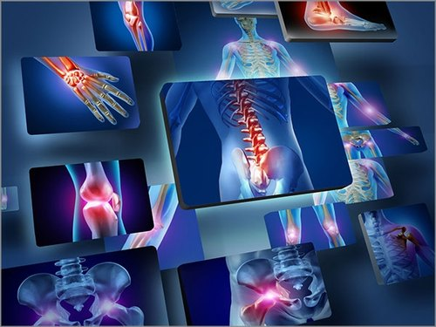
Контактна інформація
РОЗРОБНИКИ КУРСУ
Доцент ЗВО кафедри внутрішньої медицини №1, к.мед.н., лікар-ревматолог Лариса ПЕРЕБЕТЮК
Контактна інформація:
Вінниця, вул.Пирогова, 46
Кафедра внутрішньої медицини №1
intmed1@vnmu.edu.ua
Інформаційне забезпечення:
https://www.vnmu.edu.ua/кафедр-внутрішньої-медицини-1#
https://www.vnmu.edu.ua/en/department/department/34

Slide 10
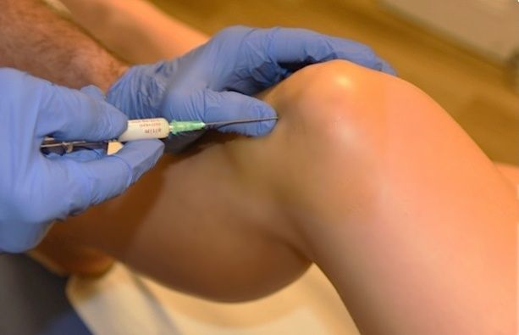
ОБИРАЙ
Клінічну артрологію з практикумом інвазивної діагностики та лікування
НАВЧИСЬ
проводити диференційну діагностику основних симптомів і синдромів у ревматології та менеджменту захворювань суглобів.

